Slide 1
Moduł3
Arkadiusz kałuża
Adam kierat

Slide 2
docker

Slide 3
Docker
Docker to narzędzie, które pozwala umieścić aplikację oraz jej zależności w lekkim przenośnym, wirtualnym kontenerze – który można uruchomić prawie na każdym serwerze.
Gwarantuje nam to, że oprogramowanie będzie zawsze działać tak samo niezależnie od architektury system i środowiska na którym go uruchomi.

Slide 4
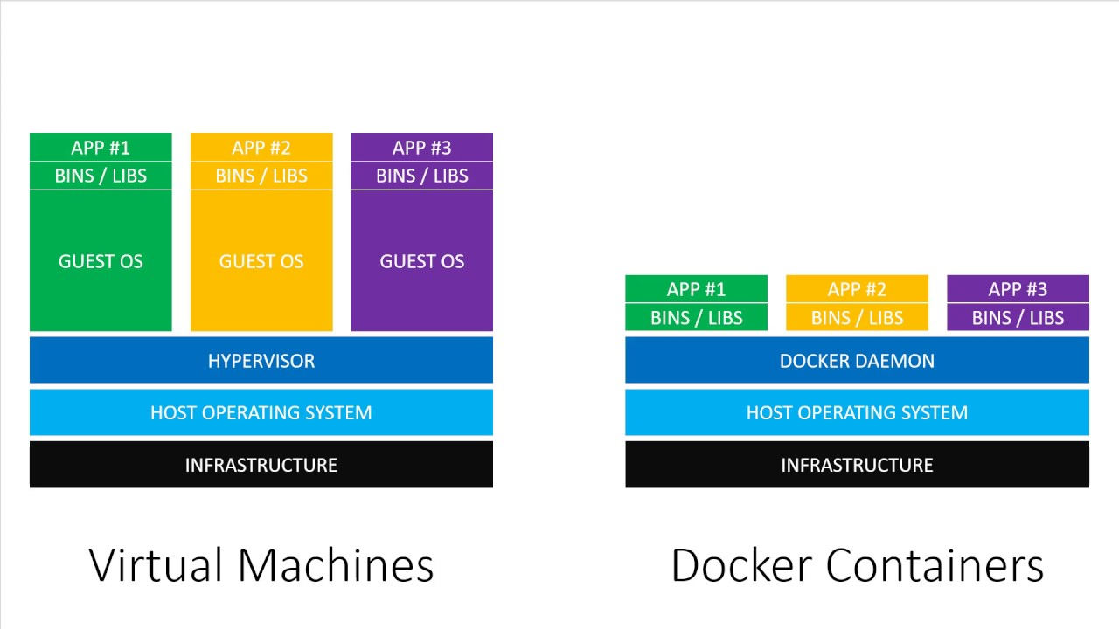
Docker vs vm
Maszyny wirtualne emulują całe systemy operacyjne
Docker uruchamia aplikacje w tak zwanych kontenerach
Kontenery to instancje obrazów zawierające wszelkie informacje na temat tego czego wymaga nasza aplikacja do działania

Slide 5
Zalety
Izolacja aplikacji
Szybkie wdrażanie aplikacji
Łatwość konfiguracji
Wieloplatformowość
Możliwość ponownego użycia
Wygodna obsługa zależności

Slide 6
Warto doinstalować
Docker compose:
Ułatwia zarządzania kontenerami I ich zależnościami. Stack całej aplikacji opisany w pliku .yml
Docker machine nfs:
Aktywuje współdzielenie plików przez NFS na maszynie wirtualnej obsługiwanej przez docker machine

Slide 7
Podstawowe polecenia
docker-compose build – buduje aplikację i zależności
docker-compose up – uruchamia aplikację i zależności
docker-compose status – pokazuje status kontenerów i zalezności
docker exec – wykonuje polecenie na uruchomionym kontenerze
docker-compose run – wykonuje polecenie uruchamiając nowy kontener
docker attach – podłącza się do działającego kontenera
docker-compose logs oraz docker logs – pogląd logów z kontenerów
docker-compose stop – wyłącza kontenery
docker-compose down – wyłącza i usuwa kontenery

Slide 8
Protipy
Jeden process na kontener
Pamiętaj by zawsze Dockerfile I dockercompose.yml miał zapisane wszystko co potrzeba do uruchomiania projektu
Używaj osobnych plików dla każdego z środowisk: development, staging, production, qa, etc, itd

Slide 9
Sphinx

Slide 10
Sphinx
Sphinx – system tworzenia i generowania dokumentacji technicznej, który konwertuje pliki źródłowe reStructuredText najczęściej do dokumentu HTML, ale możliwe jest również określenie innych formatów wyjściowych, np.: LaTeX, PDF, ePUB.

Slide 11
Sphinx
Zastosowanie zwykłego tekstu podczas tworzenia dokumentacji w systemie Sphinx umożliwia nie tylko łatwe dostosowanie formatu wyjściowego do oczekiwań odbiorców, ale staje się szczególnie przydatne w przypadku korzystania z systemu kontroli wersji, który umożliwia śledzenie zmian w plikach źródłowych pisanych w języku znaczników reStructuredText, w odróżnieniu od sytuacji, kiedy dokumentacja pisana jest w plikach binarnych, takich jak np. format .doc w (Microsoft Word). Dodatkowo zwykły tekst może być z łatwością przenoszony między różnymi platformami i systemami operacyjnymi, dzięki temu dokumentacja napisana w systemie Sphinx jest wysoce przenoszalna.

Slide 12
Sphinx
Zastosowanie zwykłego tekstu podczas tworzenia dokumentacji w systemie Sphinx umożliwia nie tylko łatwe dostosowanie formatu wyjściowego do oczekiwań odbiorców, ale staje się szczególnie przydatne w przypadku korzystania z systemu kontroli wersji, który umożliwia śledzenie zmian w plikach źródłowych pisanych w języku znaczników reStructuredText, w odróżnieniu od sytuacji, kiedy dokumentacja pisana jest w plikach binarnych, takich jak np. format .doc w (Microsoft Word). Dodatkowo zwykły tekst może być z łatwością przenoszony między różnymi platformami i systemami operacyjnymi, dzięki temu dokumentacja napisana w systemie Sphinx jest wysoce przenoszalna.

Slide 13
Przed zastosowaniem
Przed zainstalowaniem systemu Sphinx należy spełnić warunki zależności z innymi modułami Pythona:
Pygments (PyPI)
Jinja2 (PyPI)
docutils (PyPI)

Slide 14
Tworzenie dokumentacji
System Sphinx dostarczany jest z wbudowanym skryptem sphinx-quickstart, który po uruchomieniu zadaje użytkownikowi pytania i na podstawie udzielonych odpowiedzi tworzy odpowiednie katalogi oraz domyślny plik konfiguracyjny conf.py.
Domyślnie tworzone są następujące katalogi i pliki:
Source - Folder dla plików źródłowych dokumentacji.
Build - Folder dla generowanej dokumentacji.
index.rst – Główny plik źródłowy dokumentacji
Conf.py – Główny plik konfiguracyjny dokumentacji.

Slide 15
Dokumentacja techniczna

Slide 16
Dokumentacja techniczna
Dokumentacja jest potrzebna. Jest częścią produktu, ma wartość biznesową - pozwala ograniczyć koszty i pozyskiwać nowych klientów. W zależności od zastosowania, odbiorcy czy skali projektu, może ona przybierać różne formy. Zazwyczaj pisanie dokumentacji nie wymaga tworzenia tysięcy dokumentów i skomplikowanego języka - treści powinny być proste i zrozumiałe dla jak największej grupy odbiorców. W idealnej sytuacji, dokumentacja może być częścią procesu tworzenia oprogramowania, co pozwala ograniczyć czas potrzebny na jej przygotowanie i publikację. powinniśmy zasięgnąć trochę wiedzy na temat wypracowanych metod skutecznej komunikacji. Dobrym przykładem będzie plain language - czyli zestaw wytycznych, które mówią wprost, co to znaczy, że tekst jest prosty. Celem jest tworzenie dokumentów w taki sposób, aby były zrozumiałe dla możliwie szerokiego spektrum odbiorców.

Slide 17
Przykładowe narzędzia do tworzenia dokumentacji technicznej:
●Natural Docs
pozwala dokumentować kod napisany w jednym z 21 języków programowania, a ponadto można go łatwo rozszerzyć o więcej, więc bez względu na to, czego używasz, może również. A jeśli twój projekt używa wielu języków, nie ma problemu! Wszystko to będzie zawarte w tym samym zestawie dokumentacji.
●DoxyGen
Ndo generowania dokumentacji ze źródeł C ++ z adnotacjami, ale obsługuje także inne popularne języki programowania, takie jak C, Objective-C, C #, PHP, Java, Python, IDL (smaki Corba, Microsoft i UNO / OpenOffice) ),

Slide 18
alterynatywa do Asana Trello ( Wady i zalety)

Slide 19

Trello
Opisywaną alterynatywą do Asana będzie aplikacja o nazwie Trello.Trello umożliwia wizualne zarządzanie notatkami, czy raczej jak mówią twórcy — „wszystkim” i dzielenie się tym ze „wszystkimi”. Nieważne czy pracujesz solo, czy z zespołem, Trello ma tę cudowną zaletę, że jest typowym narzędziem. To, co z nim zrobisz zależy tylko od Ciebie oraz Twoich współpracowników.

Slide 20
Przykładowe zalety trello
Codzienna organizacja - jeśli Twój dzień jest wypełniony różnego rodzaju zadaniami, posiadanie wszystkich tych zadań w jednym miejscu może być niezbędne. Trello może zestawiać wszystkie twoje zadania w listy i nadal pozwala ci uzyskać doskonały widok na cały dzień.
Śledzenie czasu - Śledzenie czasu niekoniecznie musi być tym, które ładuje się z godziny. To naprawdę wspaniały sposób na zwiększenie wydajności.
Czytelna lista zadań - Jeśli masz powoli rosnący katalog książek, które chcesz przeczytać, możesz po prostu przechowywać listę w Trello, tworząc karty dla każdej z nich.

Slide 21
Przykładowe zalety trello cd.
Łatwe palnowanie wakacji - Planowanie wakacji zazwyczaj wymaga wielu decyzji. Trello pomaga to uprościć, tworząc listy codziennych czynności.
Zarządzaj budżetem - Trello może pomóc w stworzeniu planu finansowego. Możesz skonfigurować karty i śledzić dochody i wydatki, kiedy ich potrzebujesz.
Zarządzanie projektami - niezależnie od projektu, Trello będzie do Twojej dyspozycji. Utworzenie tablicy z indywidualnymi listami może zarządzać wszystkimi małymi zadaniami, które są częścią twojego ogólnego projektu decyzji. Trello pomaga to uprościć, łącza listy codziennych operacji.

Slide 22
Przykładowe Wady aplikacji Trello
Nie ma wsparcja offline - głównym problemem nie tylko Trello, ale ogólnie tego rodzaju oprogramowania jest poleganie na danych. Jeśli nie masz dostępu do Internetu, nie masz dostępu do swojego Trello. Dostęp do danych może nie wydawać się problemem, biorąc pod uwagę wiek, w którym żyjemy, ale niestety zawsze będą sytuacje, w których nie będzie można uzyskać dostępu do danych.
Pamięć jest ograniczona - chociaż Trello może przechowywać wiele załączników, załączniki te są ograniczone do 250 MB na przesyłanie, jeśli jesteś złotym członkiem. Problem polega na tym, że masz tylko 10 MB na przesyłkę, jeśli jesteś podstawowym członkiem.

Slide 23
Przykładowe Wady aplikacji Trello cd.
Komentowanie - ciągłym problemem związanym z Trello, który należy naprawić, jest to, że nie można edytować komentarza na karcie. Po opublikowaniu i zapisaniu komentarza pojawi się opcja napisania nowego komentarza zamiast edycji oryginalnego.
Zarządzanie dużymi projekatmi bywa problematyczne - jeśli chodzi o mniejsze projekty, Trello ma swoje. Jeśli jednak zarządzanie projektami na większą skalę jest wymagane, być może Trello nie jest najlepszą opcją.

Slide 24
Dziękujemy za uwagę

